Slide 1
R h o d o S Grecia

Slide 2



Slide 3
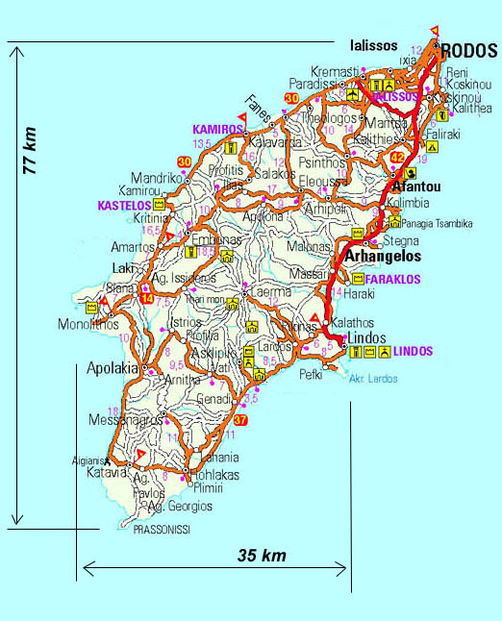

Slide 4
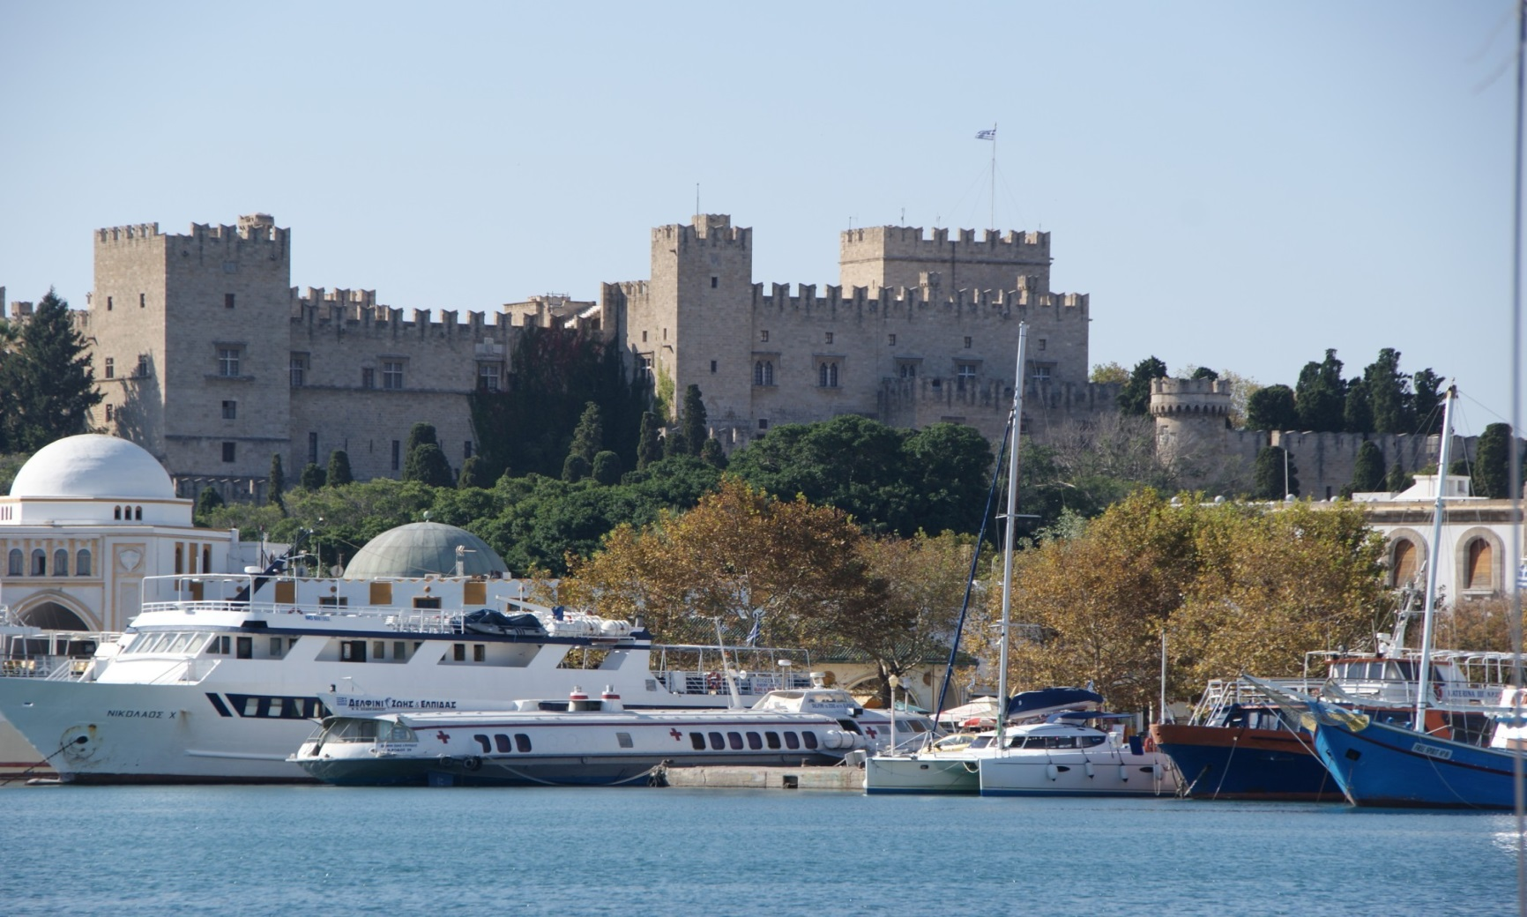
Rhodos

Slide 5
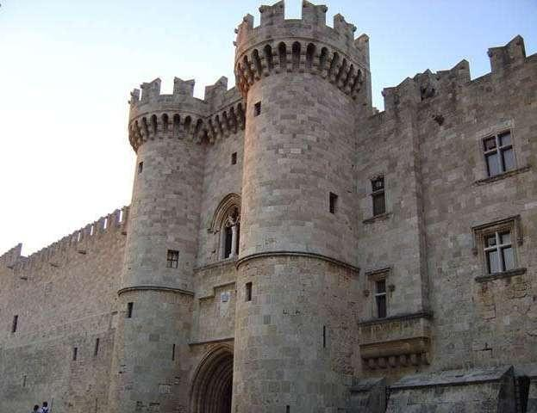
Rhodos

Slide 6
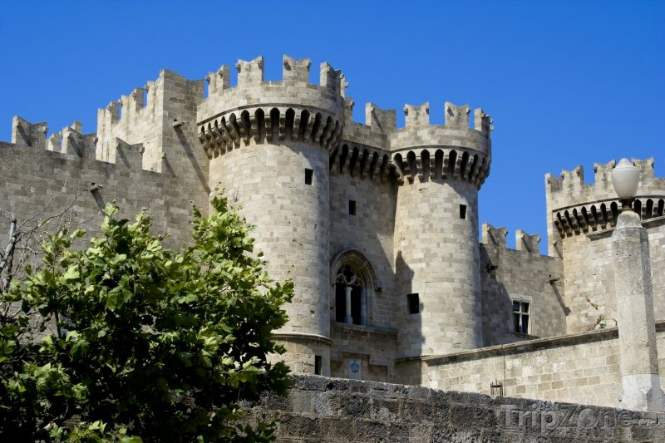
Rhodos

Slide 7
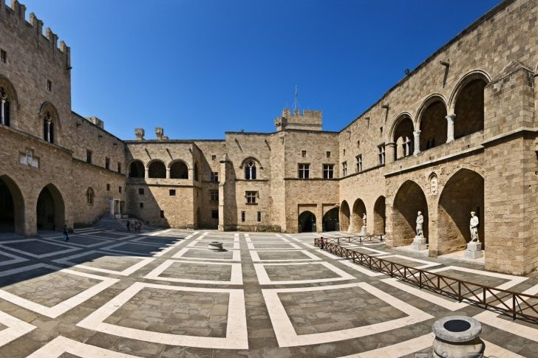
Rhodos

Slide 8
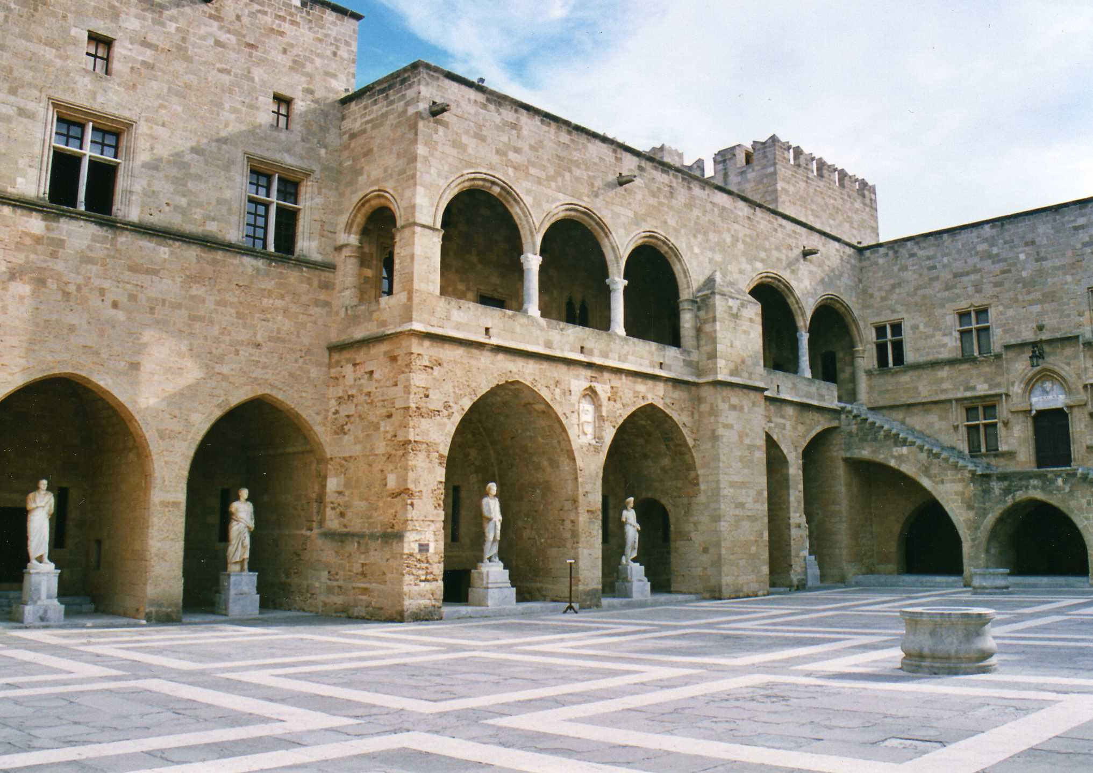
Rhodos

Slide 9
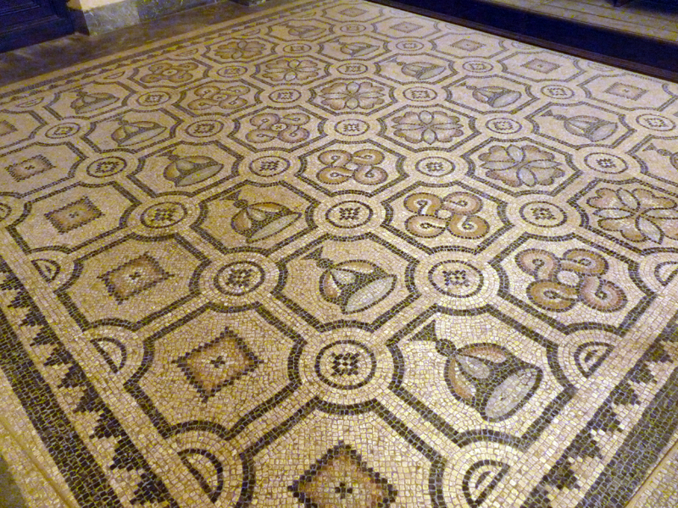
Rhodos

Slide 10
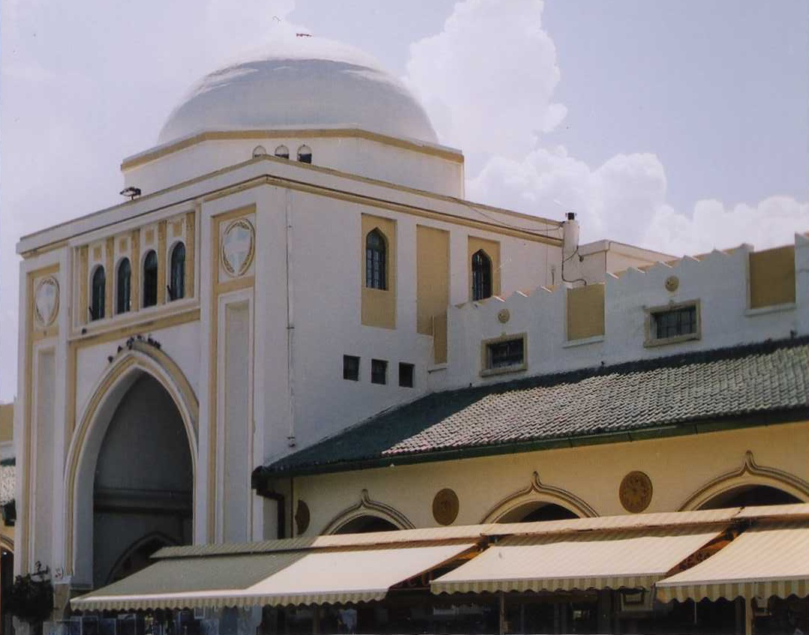
Rhodos
Rhodos

Slide 11
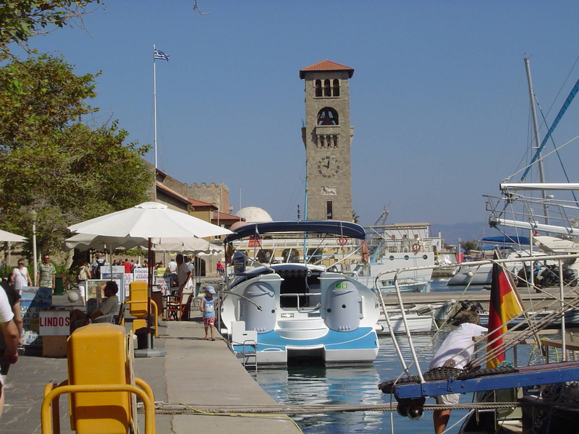
Rhodos
Rhodos

Slide 12
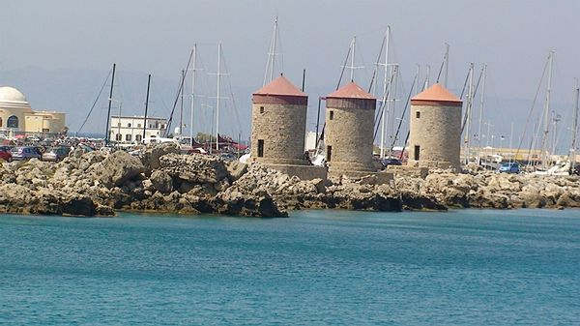
Rhodos

Slide 13
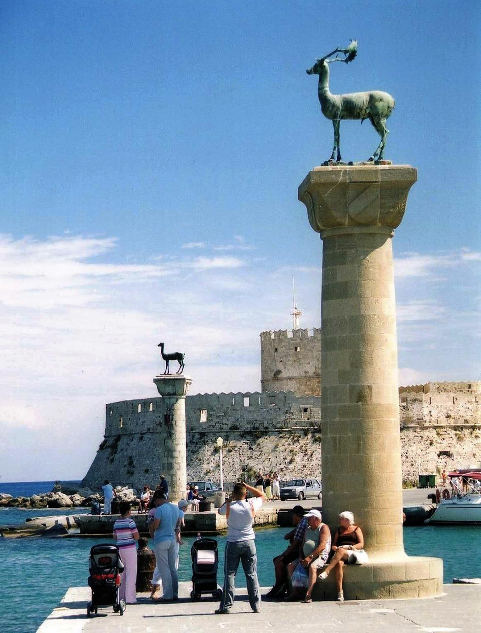
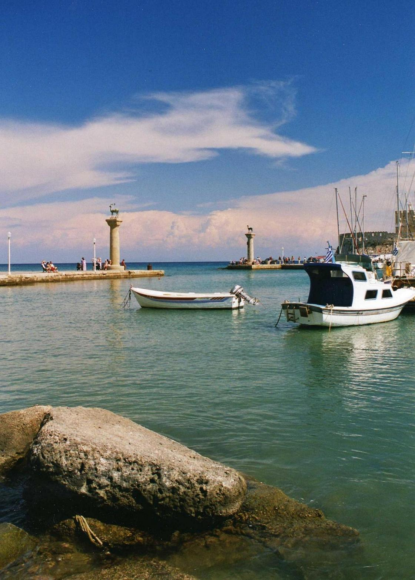
RRhodohodos
Rhodos

Slide 14
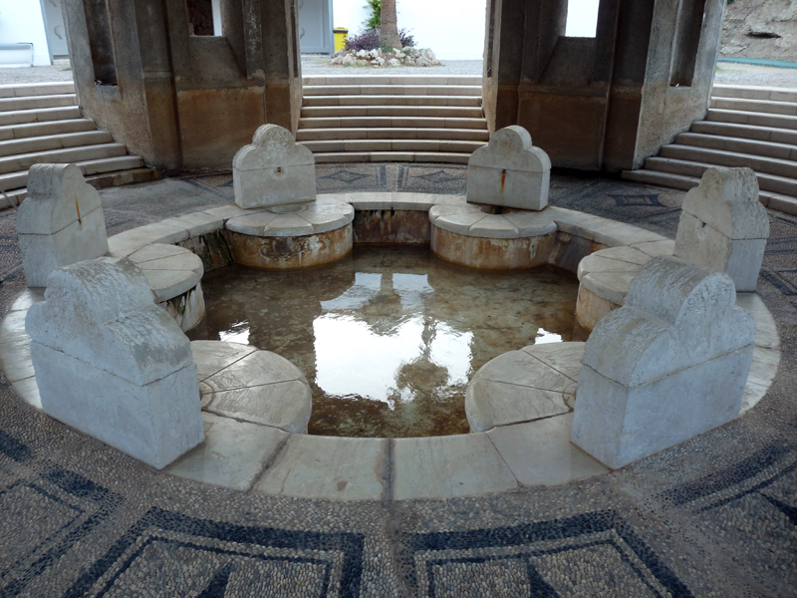
Rhodos
Rhodos

Slide 15
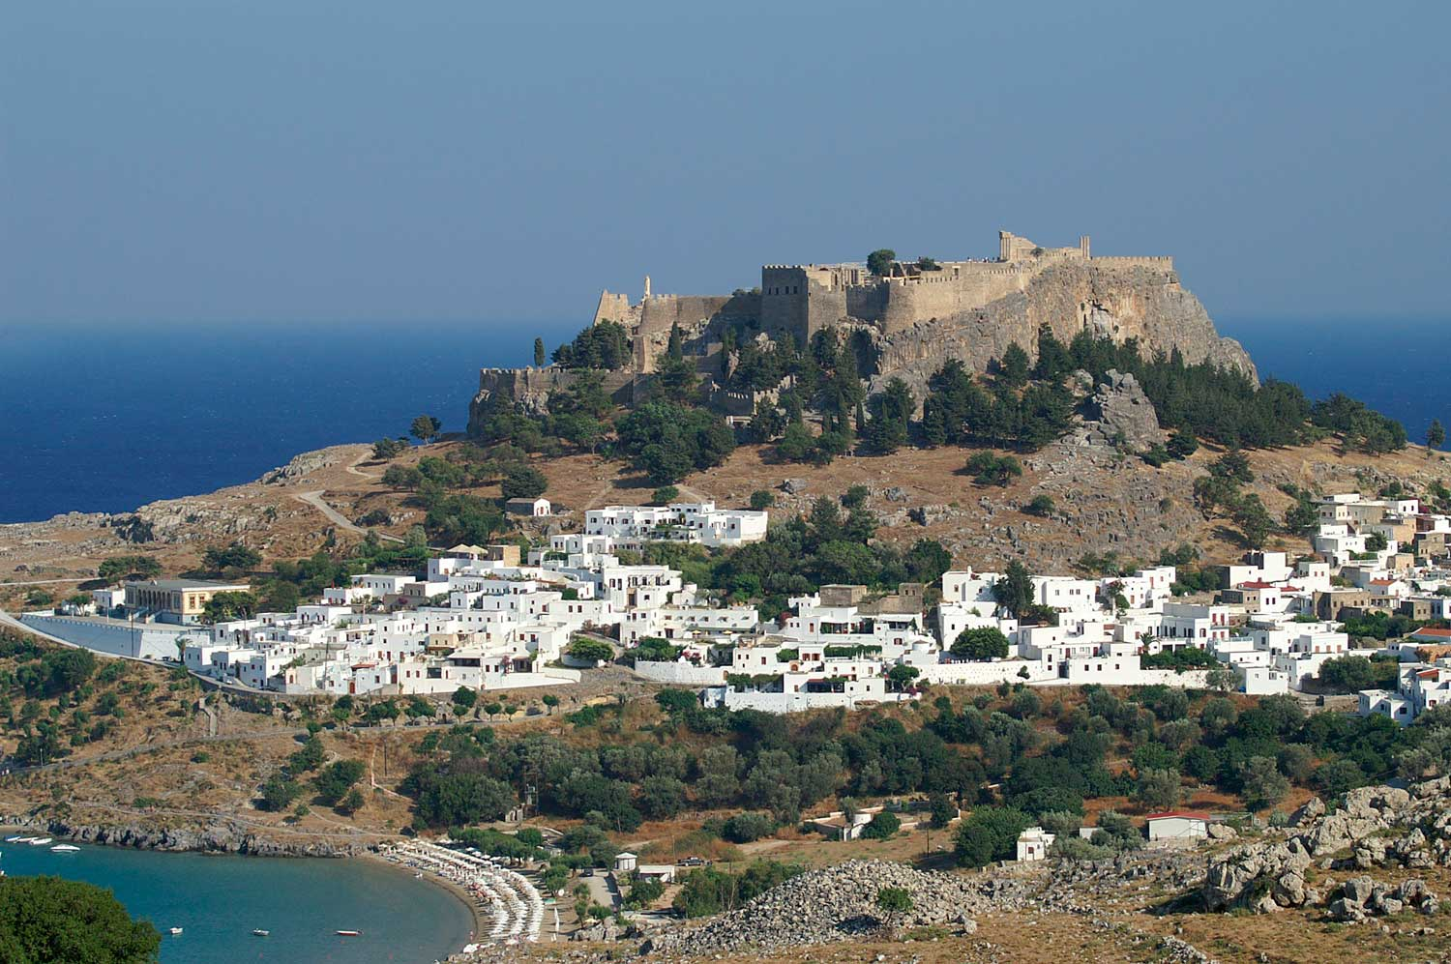
LINDOS
LINDOS

Slide 16
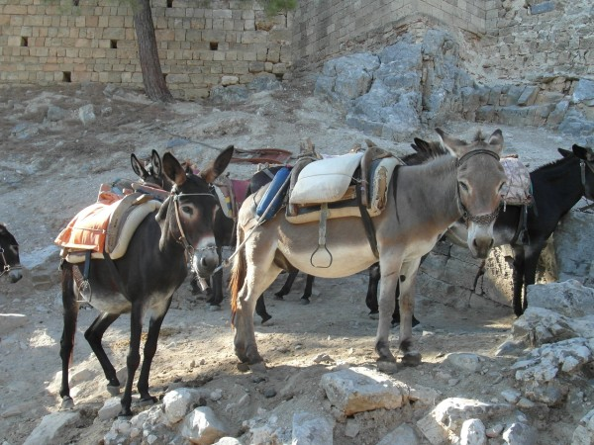
Lindos
LINDOS

Slide 17
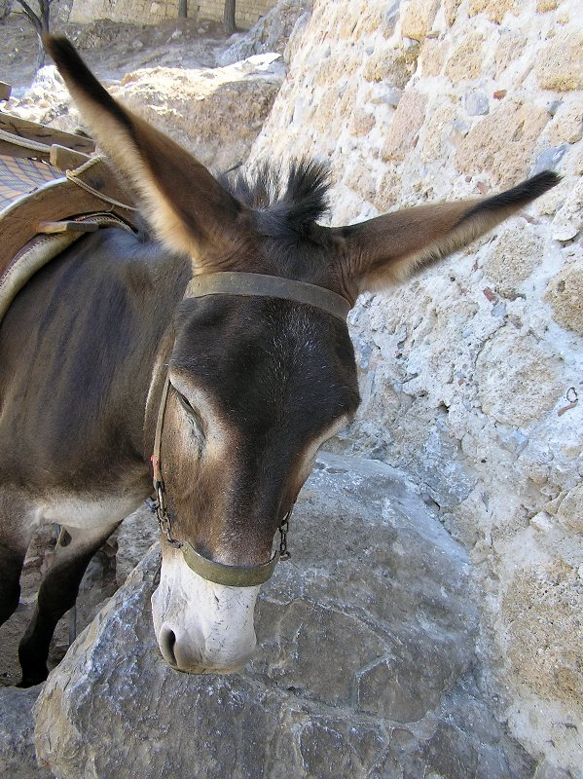
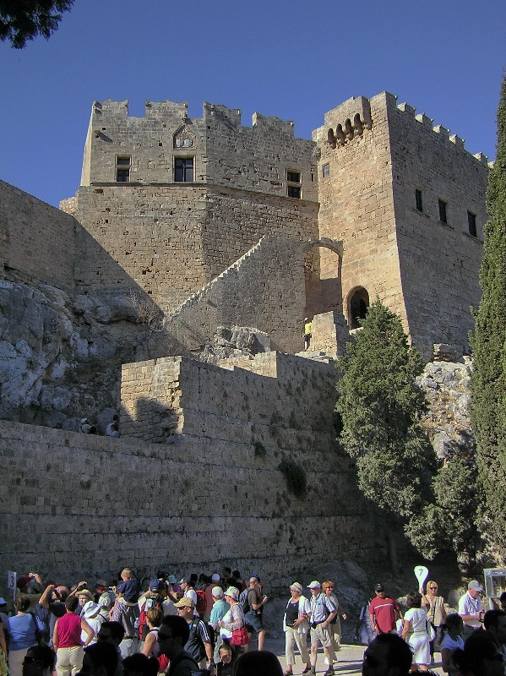
Lindos
LINDOS

Slide 18
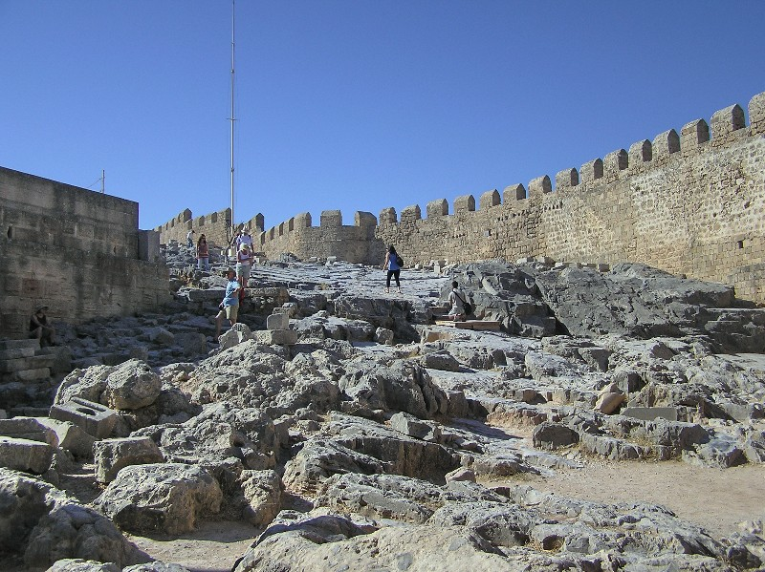
Lindos
LINDOS

Slide 19
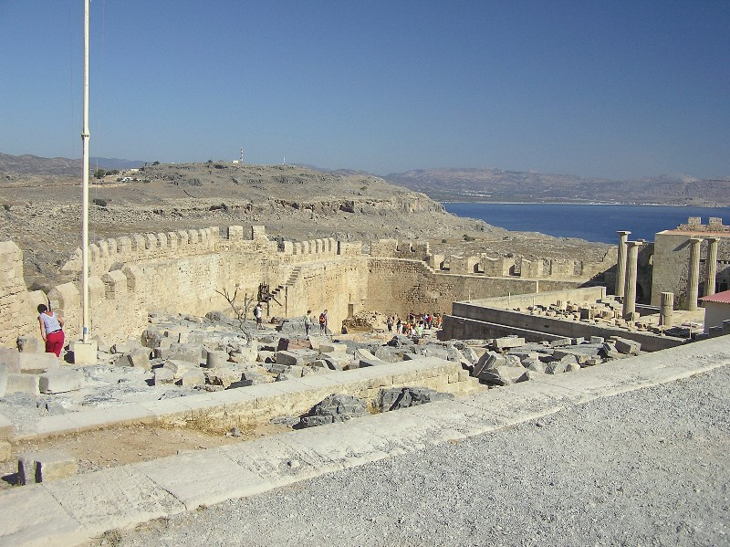
Lindos
LINDOS

Slide 20
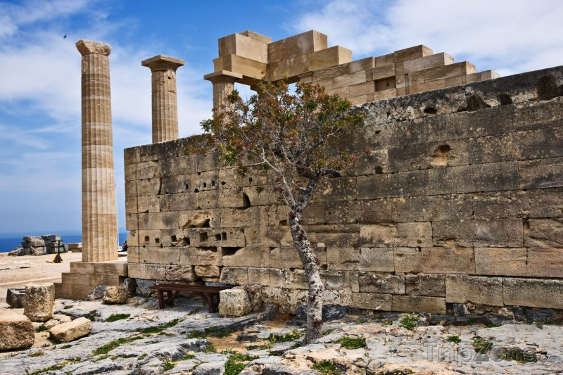
Lindos

Slide 21
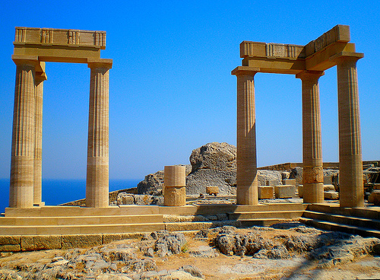
Lindos

Slide 22
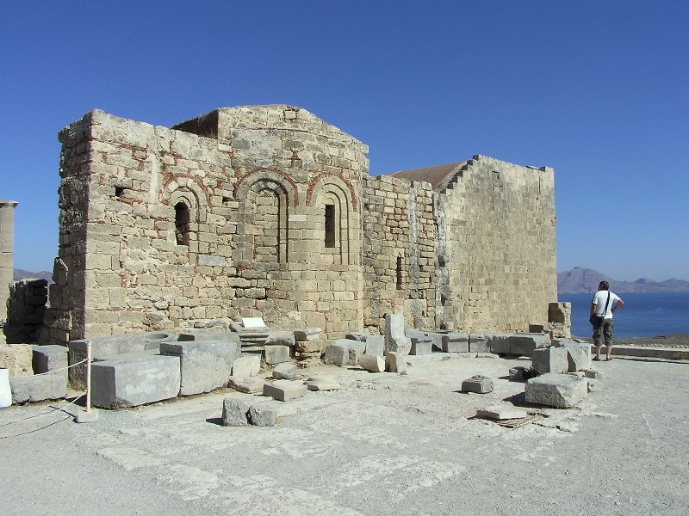
Lindos

Slide 23
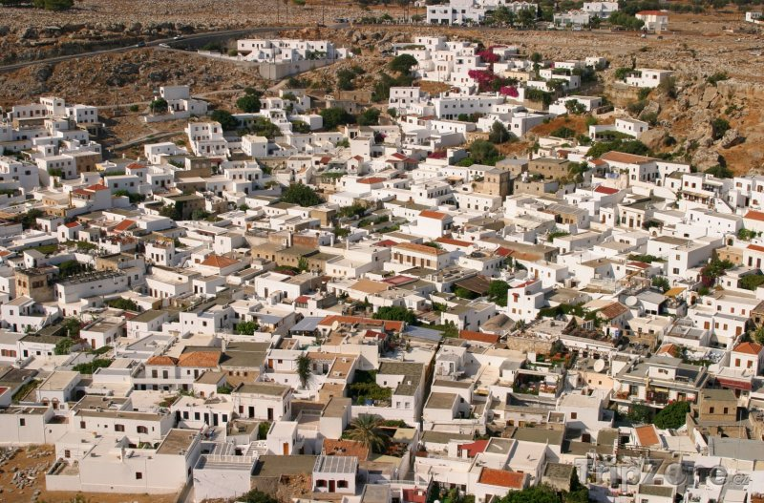
Lindos

Slide 24
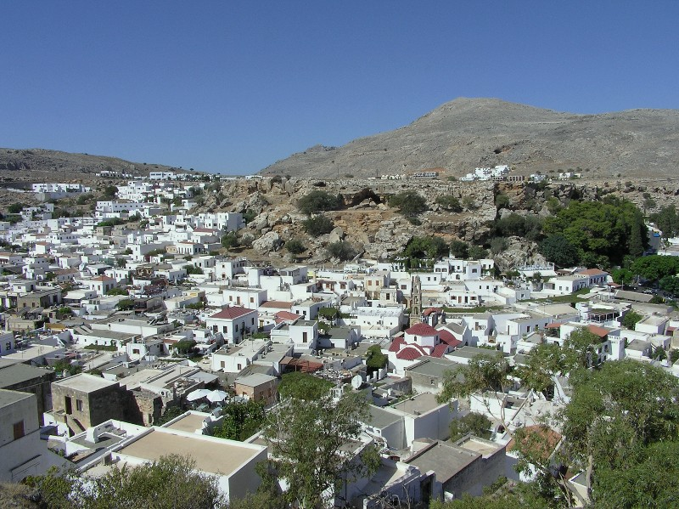
Lindos

Slide 25
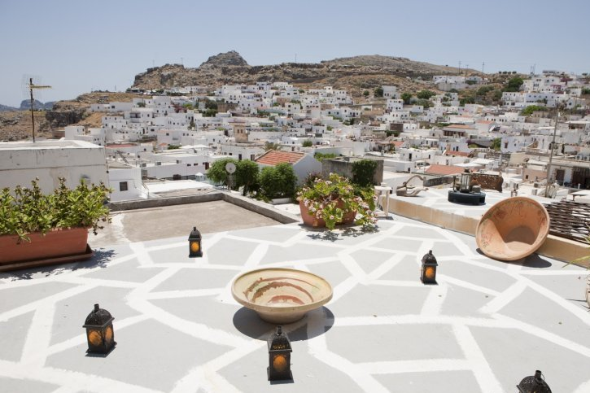
Lindos

Slide 26
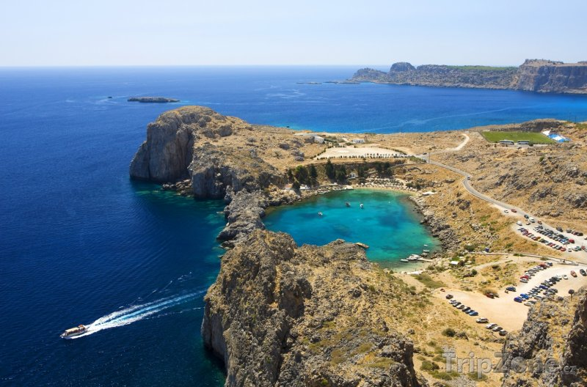
Lindos

Slide 27
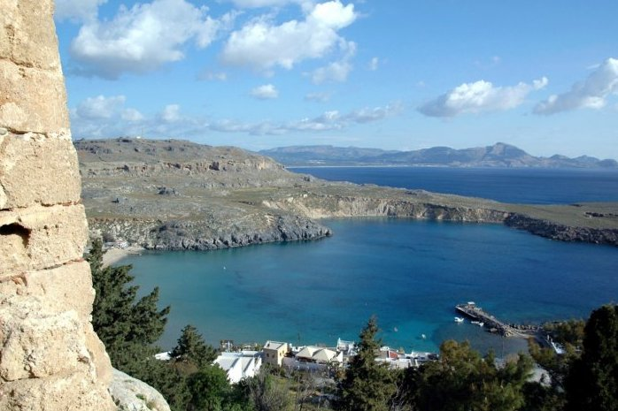
Lindos

Slide 28
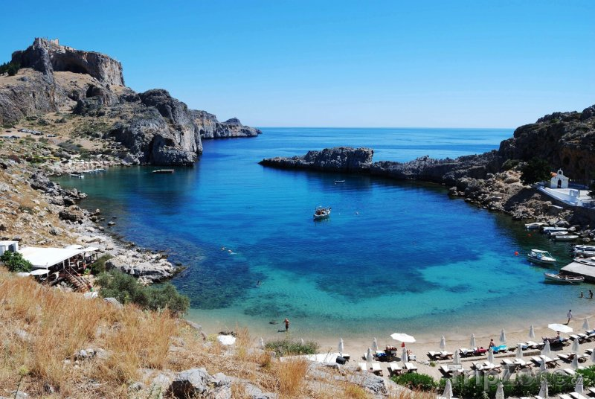
Lindos

Slide 29
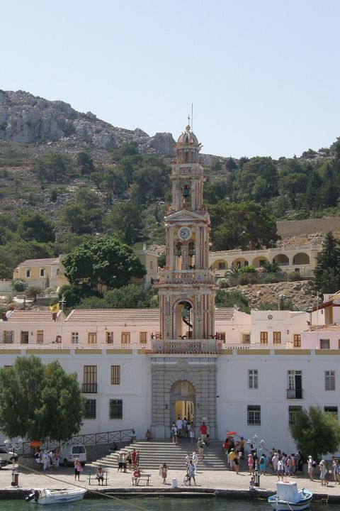
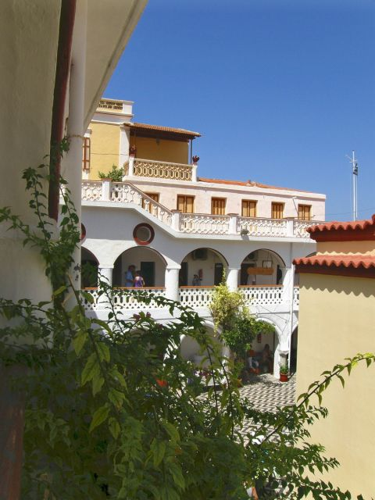
Island Simy

Slide 30
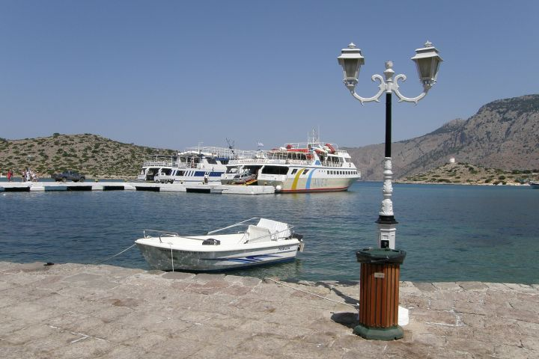
Island Simy

Slide 31
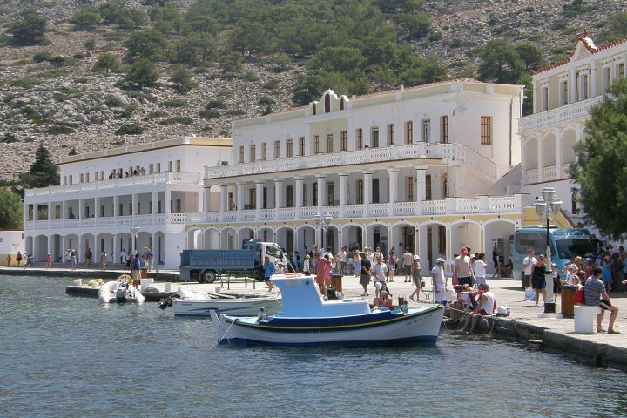
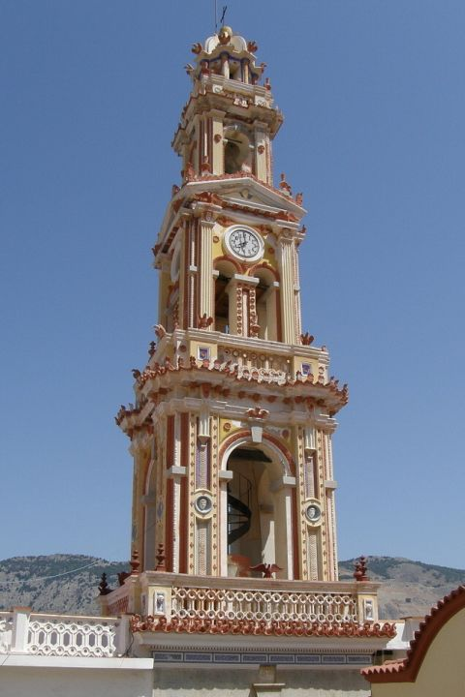
Island Simy

Slide 32
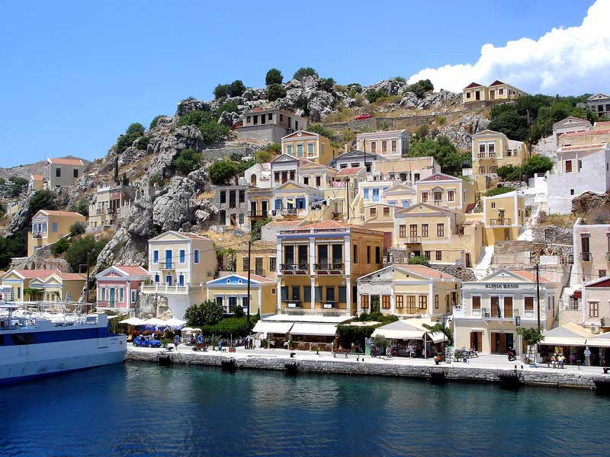
Island Simy

Slide 33
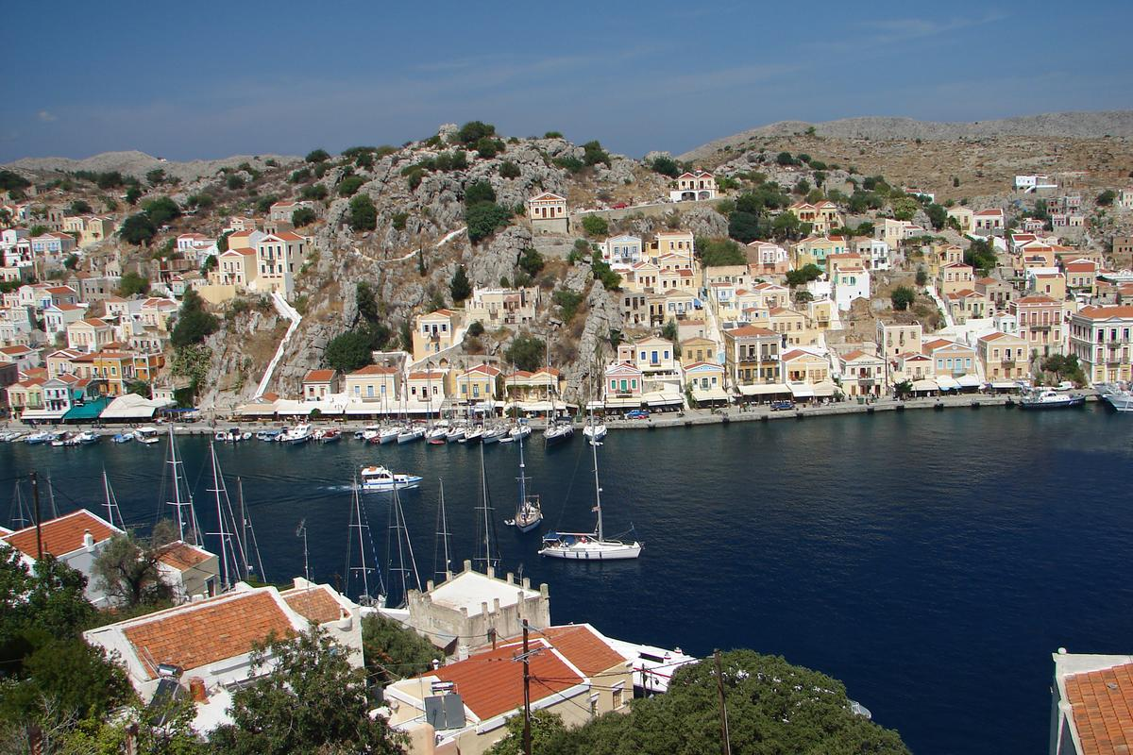
Island Simy

Slide 34
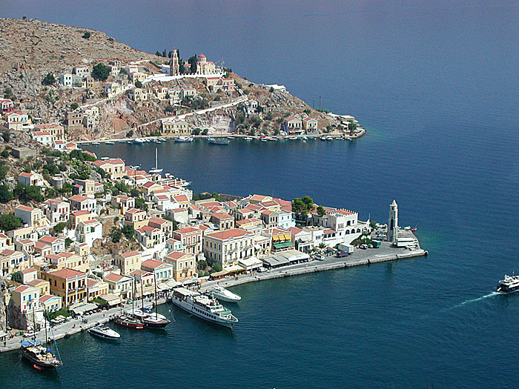
Island Simy

Slide 35
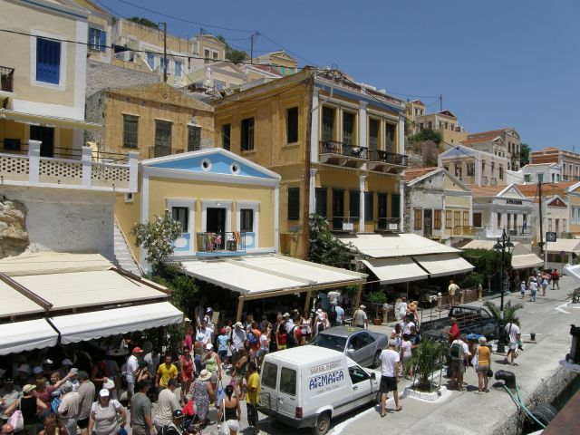
Island Simy

Slide 36
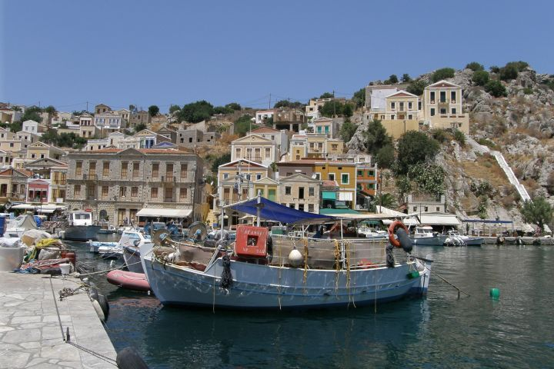
Island Simy

Slide 37
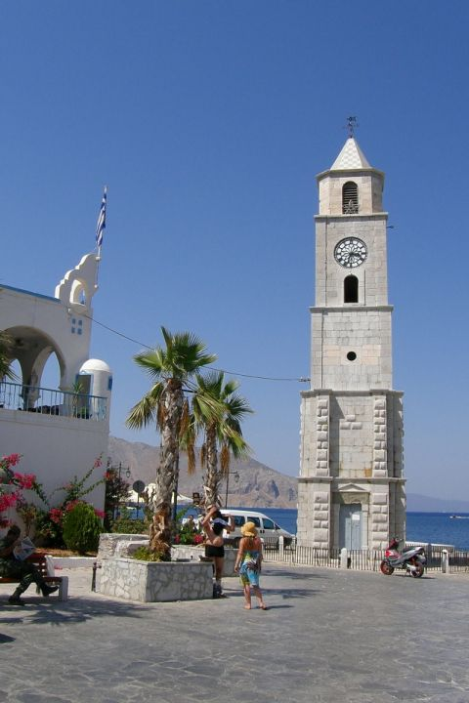
Island Simy

Slide 38
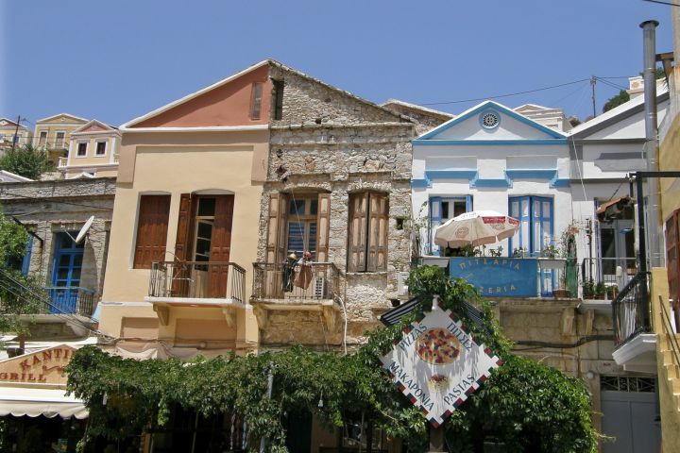
Island Simy

Slide 39
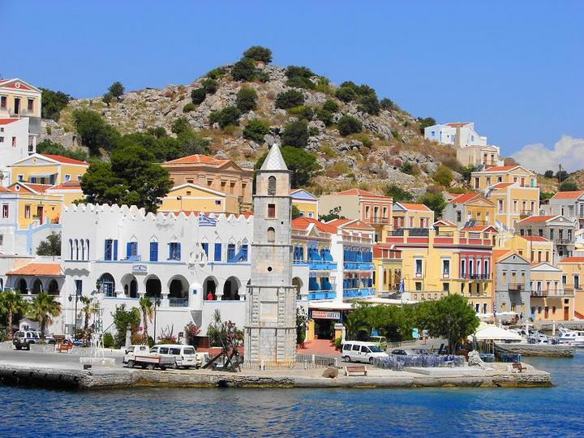
Island Simy

Slide 40
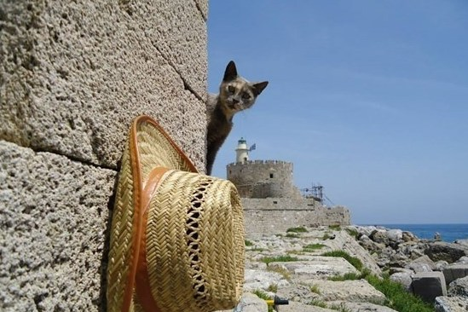
Island Simy

Slide 41

Rhodos

Slide 42
F I N
Yveta

Slide 43







¿Te ha gustado?
Puedes ver más entrando
Aquí
Además puedes recibir powerpoints en tu correo electrónico suscribiéndote aquí:
EXIT

